Slide 1
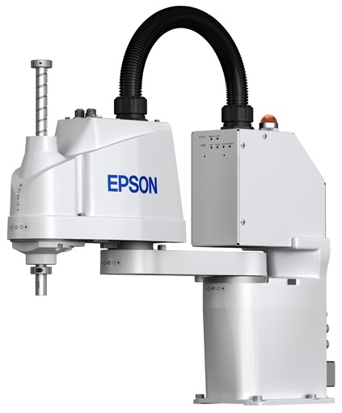
产品特性
Level 1
Simple & Reasonable简单&低价
在简单搬运市场容易体现其优势。
敲门砖/入门机型
曾经因为自动化成本原因无法选择爱普机器人的项目
现在请选择结构简单、通用性高的爱普生SCARA机器人

Slide 2
产品优势
Level 1
易用性的4大优势
内置控制器（一体化） - 节省空间，容易安装
免电池的马达单元 - 大幅削减运行成本
手部I/O & 短导线管 - 便于内外的布线
宽电压支持，可用于AC100V~AC240V - 节能，对供电环境要求低

Slide 3
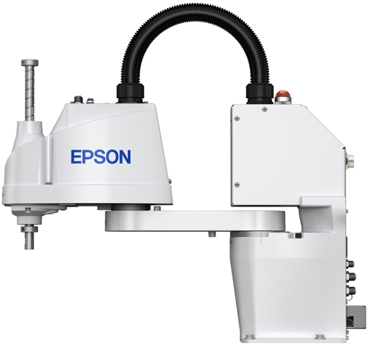
外观
T3
顶部面板
电源模块
控制器状态LED
背板
控制器

Slide 4
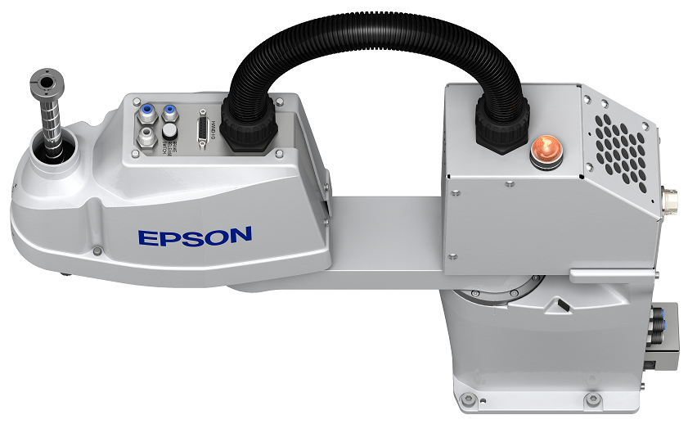
顶部面板详情
Level 1
气管接头(Φ4×1, Φ6×2 )
刹车释放按钮
手部I/O
IN : 6
OUT : 4
INCOM / OUTCOM
24V / GND (~500mA)

Slide 5
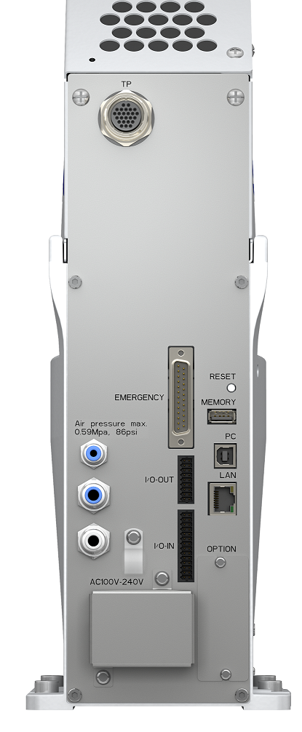
背板详情
Level 1
示教器接口
(TP2/TP3用)
急停接头
复位按钮(长按可重启)
备份用接口
PC接口
气管接头
Dia.4 x1, Dia.6 x2
网线接口
用户I/O
IN:18
OUT:12
电源
AC100V～240V
选件插槽x1

Slide 6
参数表
Level 1
规格. |  | T3-401S
安装方式 |  | Table Top
手臂 长度(Joints #1+#2) |  | 400 mm
本体自重（不含线缆） |  | 16 kg : 35 lb
最大运动范围 | Joint#1 | ± 132 deg
 | Joint#2 | ± 141 deg
 | Joint#3 | 150 mm
 | Joint#4 | ± 360 deg
重复定位精度 | Joint#1~2 | ± 0.02 mm
 | Joint#3 | ± 0.02 mm
 | Joint#4 | ± 0.02 deg
负载 | 额定 | 1 kg
 | 最大 | 3 kg
标准循环时间 |  | 0.54 sec
Join#4 容许转动惯量 | 额定 | 0.003 kg·m²
 | 最大 | 0.01 kg·m²
Joint #3 下压力 |  | 89 N
用户配线 |  | Hand I/O(Top panel): IN6/OUT4(D-sub 15pin), User I/O(Back panel):IN18/OUT12
用户配管 |  | ø6 mm x 2, ø4mm x 1 : 0.59 MPa (6 kgf/cm2 : 86 psi)
电源规格/电源线缆长度 |  | AC100-240V / 5m
配置控制器 |  | 内置于本体中
型号 |  | 标准型
安装标准 |  | CE mark

